Slide 1
Convergenze, innovazione tecnologica e sociale 11/12/2014
Relatore: Ing. Rino Genco

Slide 2
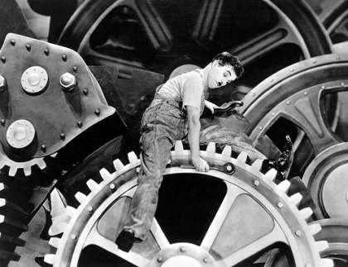
L’Innovazione
Ing. Rino Genco

Slide 3
Settori Tecnologici
Azienda
Abitazione
Mobilità
Energia
Servizi
& P.A.
Istruzione e Formazione
Ing. Rino Genco

Slide 4
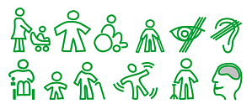
La domanda da porsi…….
…………..accessibilità ?
Ing. Rino Genco

Slide 5
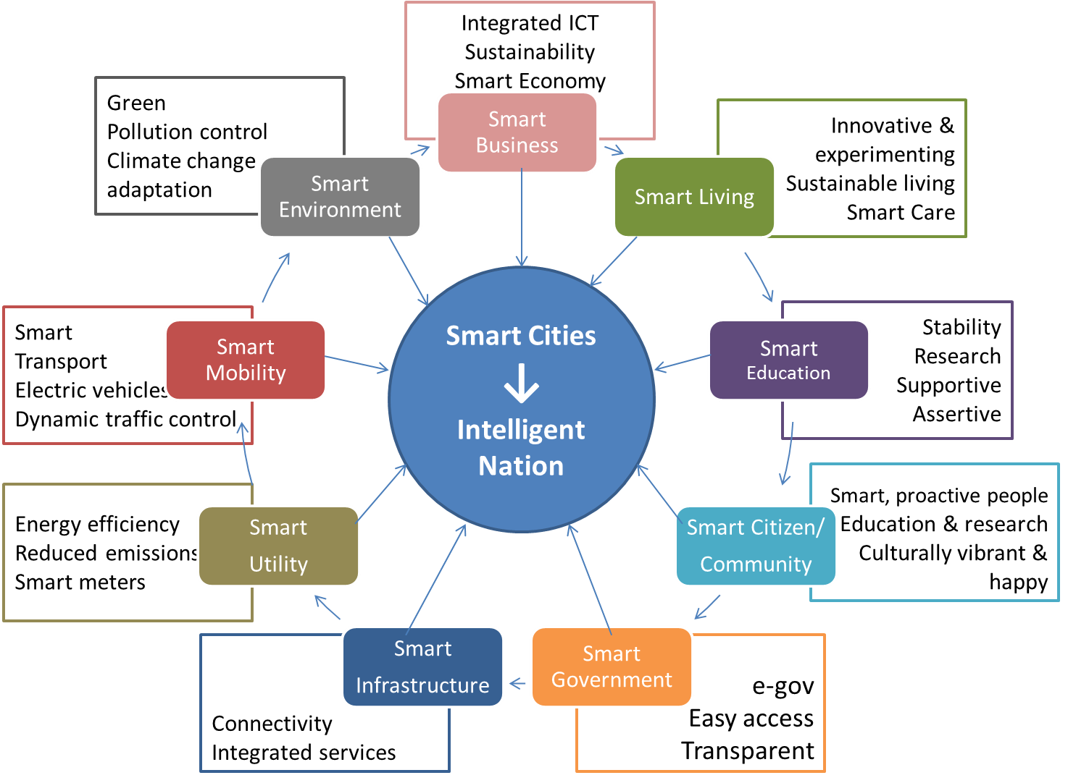
….Una possibile soluzione: le smart cities
Ing. Rino Genco

Slide 6
Definizione di smart cities: La città intelligente (dall'inglese smart city) in urbanistica e architettura è un insieme di strategie di pianificazione urbanistica tese all'ottimizzazione e all'innovazione dei servizi pubblici così da mettere in relazione le infrastrutture materiali delle città «con il capitale umano, intellettuale e sociale di chi le abita» grazie all'impiego diffuso delle nuove tecnologie della comunicazione, della mobilità, dell'ambiente e dell'efficienza energetica, al fine di migliorare la qualità della vita e soddisfare le esigenze di cittadini, imprese e istituzioni.
Ing. Rino Genco

Slide 7
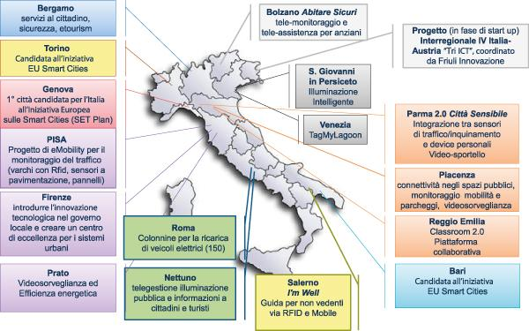
……..utopia o realtà ?????
Esempi in ITALIA
Ing. Rino Genco

Slide 8
Quale la logica ?
Ing. Rino Genco

Slide 9
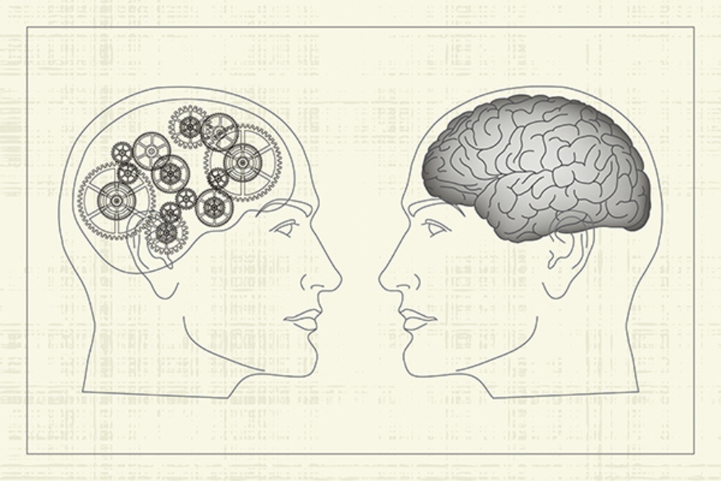
Ma soprattutto……..il capitale umano
Ing. Rino Genco

Slide 10
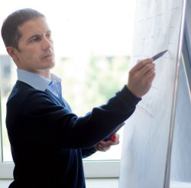
Ciò comporta l’acquisizione di nuove professionalità
system integrator
si occupa dell'integrazione di sistemi.
Il compito del system integrator è quello di far dialogare impianti diversi tra di loro allo scopo di creare una nuova struttura funzionale che possa utilizzare sinergicamente le potenzialità degli impianti d'origine e creando quindi funzionalità originariamente non presenti. Gli integratori di sistemi possono lavorare in campi diversi ma il termine è nato nel contesto dell'information technology (IT), dell'industria della difesa e dei media.
Ing. Rino Genco

Slide 11
…...e la capacità di lavorare in rete, intesa come team o squadra
Ing. Rino Genco

Slide 12
Nel garantire accessibilità, ci scontriamo con altri problemi:
Analfabetismo digitale;
Mancanza di disponibilità di banda sufficiente;
Aggiornamento delle norme.
Da ciò, in positivo riscontriamo:
Mercato tecnologico in continua evoluzione;
Nativi digitali;
Maggiore velocità di calcolo ed evoluzione di macchine virtuali
Ing. Rino Genco

Slide 13
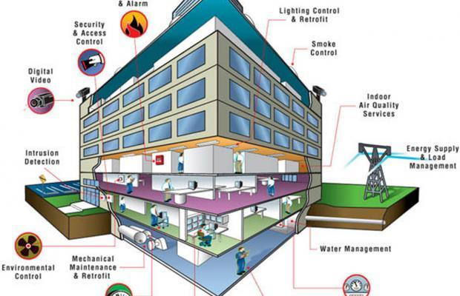
Riusciamo a fare sistemi di domotica sociale
Ing. Rino Genco

Slide 14
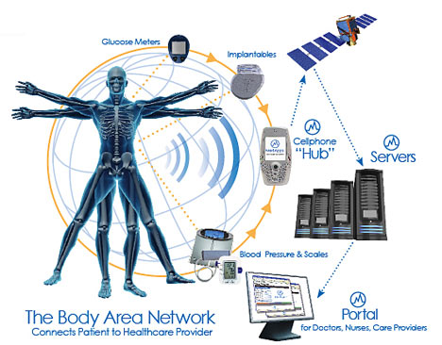
Passando alla tecnologia per telemedicina e diagnostica
Ing. Rino Genco

Slide 15
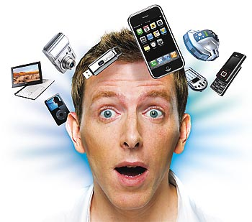
Alla comunicativa e terapeutico-cognitiva
Ing. Rino Genco

Slide 16
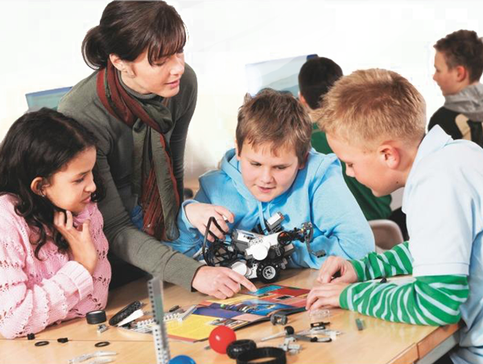
Robot Educativi
Ing. Rino Genco

Slide 17
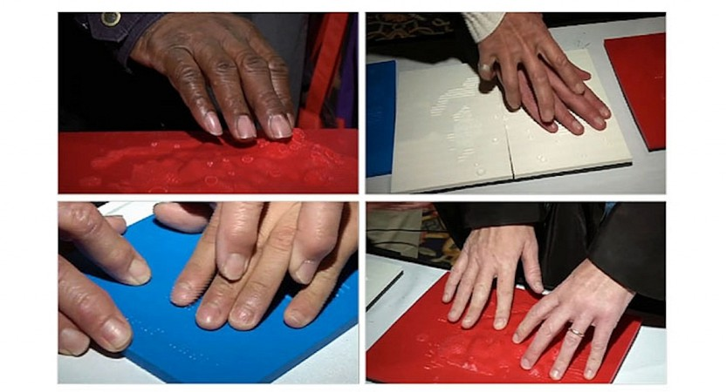
Stampanti 3D
Ing. Rino Genco

Slide 18
Bisogna creare nuove macchine automi con intelligenze artificiali
Ma ricordare sempre che la macchina è uno stupido molto veloce
Non essere a servizio della tecnologia, ma usare la tecnologia a servizio dell’uomo
Grazie per l’attenzione !!!!
Ing. Rino Genco

